Slide 1
السلام عليكم ورحمة الله وبركاته
أهلاً وسهلاً بكم أعزائي الطلاب في درسنا اليوم عن طريق التعلم عن بعد

Slide 2
الوحدة الثانية عشرة الهندسة
درس اليوم:
حجم المناشير...
ناتج التعلم:
إيجاد حجم المنشور باستخدام المعادلة

Slide 3
المفردات:
الحجم V
الطول l
العرضw
الارتفاعh
القاعدة B

Slide 5
l
w
h

Slide 6
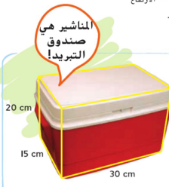
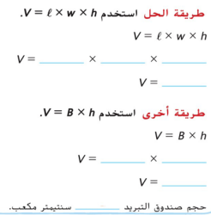
30 15 20
9000 ${cm}^{3}$
450 20
9000 ${cm}^{3}$
9000

Slide 7
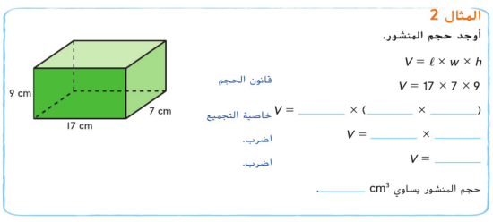
17 7 9
17 63
1071 ${cm}^{3}$
1071

Slide 8
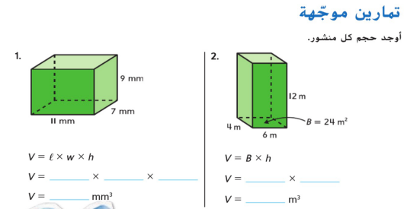
11 7 9
24 12
693
288

Slide 9
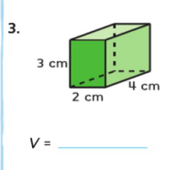
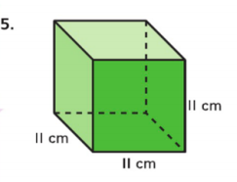
V $=w × l × h$
V $=w × l × h$
V =( 2 $×$4 ) $×$ 3
V = (11 $×$ 11 )$×$ 11
V = 8$×$ 3
V = 121 $×$ 11
V = 2$4{ cm}^{3}$
V = 1331 ${ cm}^{3}$

Slide 10
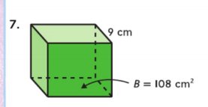
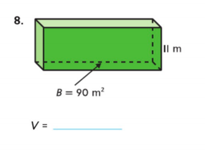
V $=B × h$
V $=B × h$
V = $90 ×$ 11
V = $108 ×$ 9
V = 9$90{ m}^{3}$
V = 972 ${ cm}^{3}$

Slide 11
V $=w × l × h$
V = 8 $×$ 15 $×$ 3
V = 360${ m}^{3}$

Slide 12
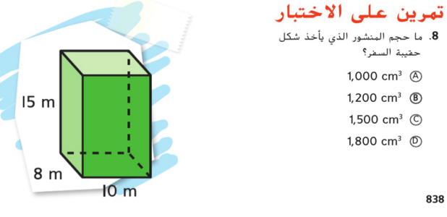

Slide 13
V $=w × l × h$
V =18 $×(5×$ 20)
V = 18$×$ 100
V = 1800${ cm}^{3}$

